Slide 1
第2章
地图
粗粒度信息
离线建图
图片
GNSS
地图
细粒度信息
建图
定位
图片
惯性
信息
第3章
第4章
相机
位姿
视觉惯性里程计
(VIO)
紧耦合地图定位

Slide 2
图片
GNSS
预处理
SfM
建图对齐
建图融合
地图信息

Slide 3
图片
地图
信息
粗到细
定位
转换矩阵
初始化
紧耦合
优化
相机
位姿
success
VIO
输出
有效性
检验
转换矩阵
更新

Slide 4
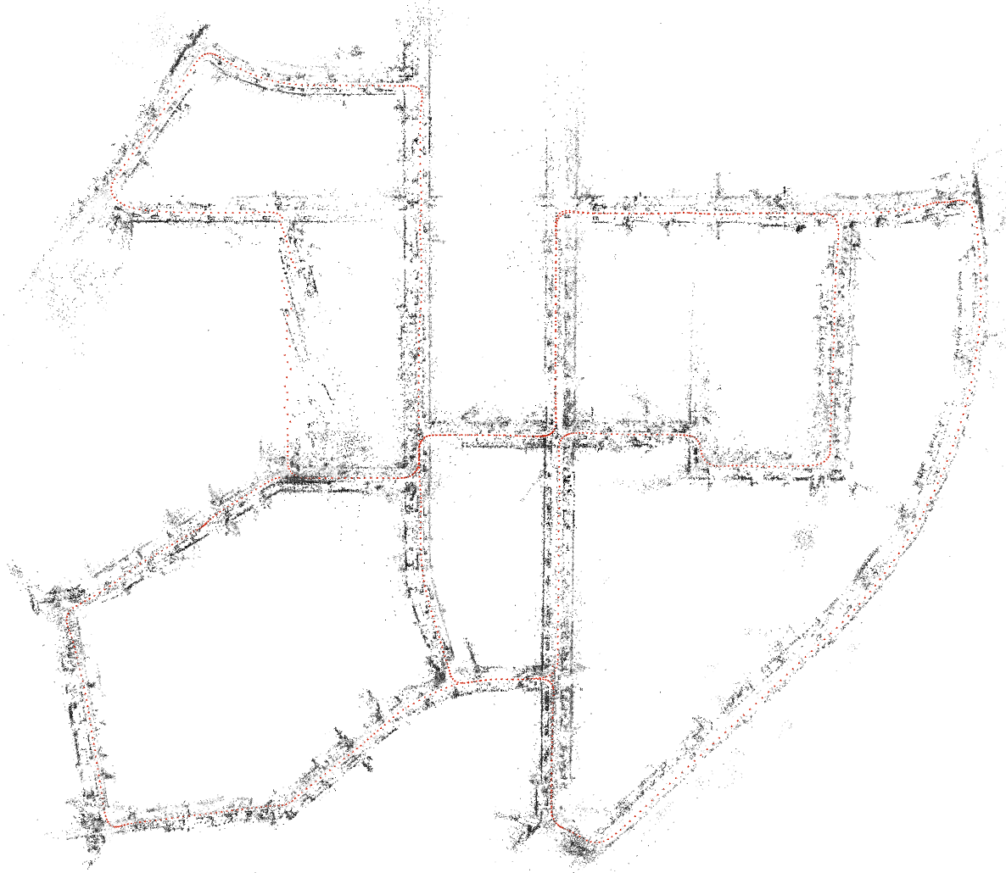
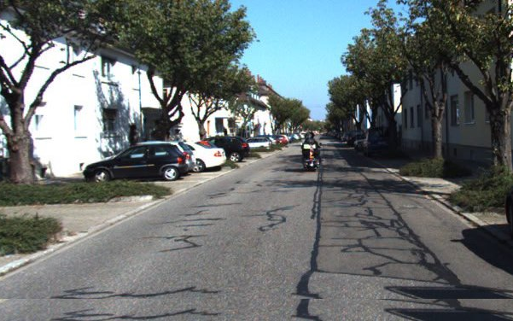
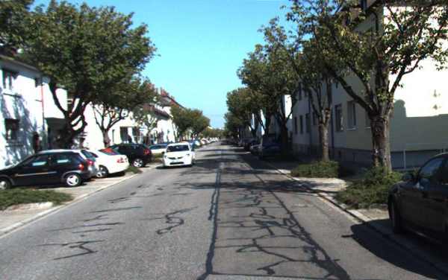
Coarse Matching
Fine Matching
Point
Descriptors
Image
Descriptor
Keyframe
Image
Feature
Extractor

Slide 5





Camera Pose Vertex
Point Structures Vertices
$$T_{c_{j}}^{g}$$
$$T_{c_{j+1}}^{g}$$
$$T_{c_{j+2}}^{g}$$
$$T_{c_{j+n}}^{g}$$
……
Adjacent Edge
Map Keyframe Edge
$$\left\{p_{m}^{g} | m=1,…, N_{P}\right\}$$
Map Observation Edge
Map Points A Priori Edge

